Slide 1

Optimasi Penyewaan
Server Cloud
Penerapan Model Pemrograman Linear untuk Minimasi Biaya

Slide 2


Latar Belakang Permasalahan
Lonjakan Trafik: PT Nusantara Digital memproyeksikan lonjakan pengguna karena proyek baru dalam empat bulan ke depan.
Kebutuhan Kapasitas: Perusahaan membutuhkan tambahan server jangka pendek yang berfluktuasi:
September: 40 unit
Oktober: 20 unit
November: 50 unit
Desember: 35 unit
Tantangan Strategis: Harga sewa bulanan menurun seiring lamanya kontrak. Perusahaan harus menentukan kombinasi durasi sewa yang meminimalkan total biaya tanpa mengalami kekurangan server di bulan apa pun.

Slide 3

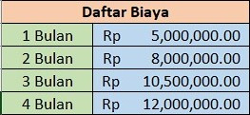

Variabel Keputusan & Fungsi Objektif
Formulasi Model
1. Variabel Keputusan
Didefinisikan xi,j sebagai jumlah server yang disewa pada awal bulan ke-i dengan durasi kontrak selama j bulan.
2. Fungsi Objektif
Tujuan utama adalah meminimalkan total biaya penyewaan (Z) dalam jutaan Rupiah:

Slide 4
Formulasi Kendala
September : X_1,1 + X_1,2 + X_1,3 + X_1,4 >= 40
Oktober : X_1,2 + X_1,3 + X_1,4 + X_2,1 + X_2,2 + X_2,3 >= 20
November : X_1,3 + X_1,4 + X_2,2 + X_2,3 + X_3,1 + X_3,2 >= 50
Desember : X_1,4 + X_2,3 + X_3,2 + X_4,1 >= 35
Asumsi Tambahan: X_i,j >= 0 (Non-negatif) dan Integer (Bilangan Bulat).

Slide 5
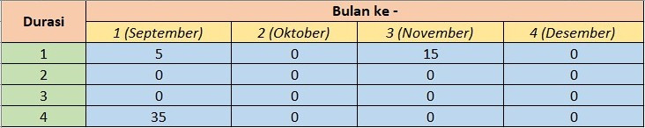
Hasil Optimasi
Distribusi Optimal Penyewaan Server :
Menyewa 35 unit sekaligus di September untuk durasi 4 bulan
Menyewa 5 unit tambahan di September untuk durasi 1 bulan
Menyewa 15 unit tambahan di November untuk durasi 1 bulan
Tidak ada penyewaan baru di bulan Oktober dan Desember

Slide 6
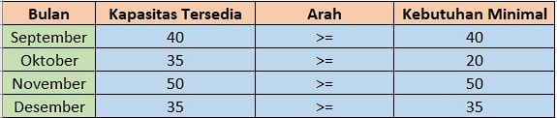
Solusi Optimum
Strategi Penyewaan Optimal:
Rp 520
35 Unit disewa di Bulan 1 selama 4 bulan
(x1,4 = 35) → Biaya: 35 x 12 = Rp 420 Juta
Juta Rupiah
5 Unit disewa di Bulan 1 selama 1 bulan
(x1,1 = 5) → Biaya: 5 x 5 = Rp 25 Juta
Total biaya penyewaan minimum untuk memenuhi seluruh permintaan selama 4 bulan.
15 Unit disewa di Bulan 3 selama 1 bulan
(x3,1 = 15) → Biaya: 15 x 5 = Rp 75 Juta

